Slide 1
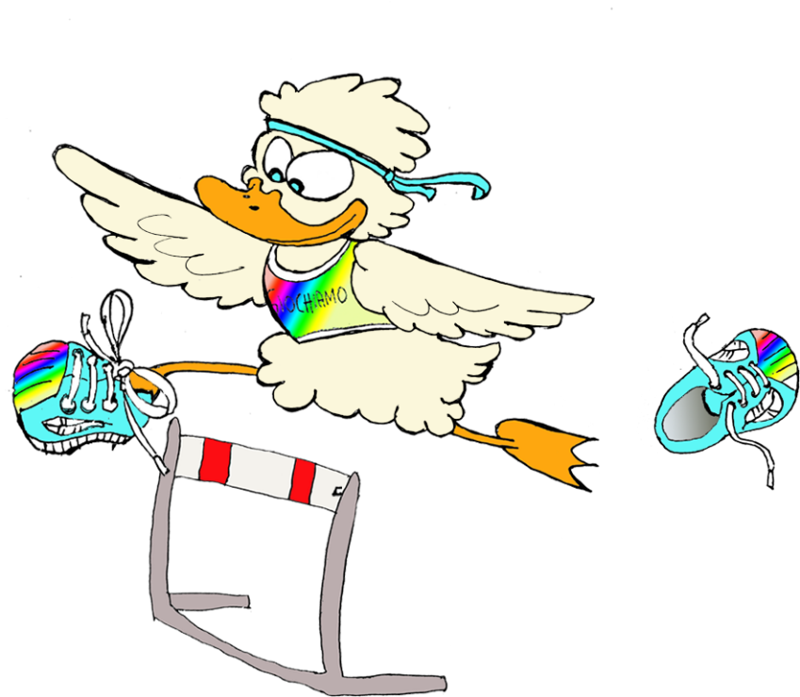
Progetto GiochiAMO
Intervento di prevenzione su campo:
Attività Fisica

Slide 2
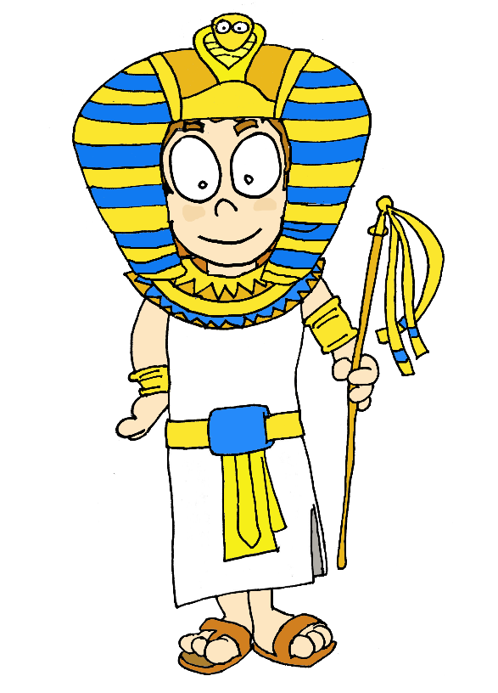
Cos’è l’attività fisica?
L’Organizzazione Mondiale della Sanità definisce l’attività fisica come «qualunque movimento corporeo prodotto dai muscoli scheletrici che comporti un dispendio energetico - incluse le attività effettuate lavorando, giocando, dedicandosi alle faccende domestiche, viaggiando e impegnandosi in attività ricreative».

Slide 3
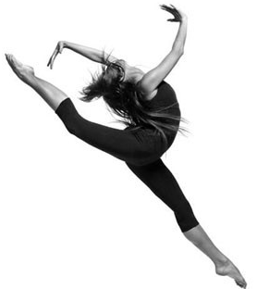
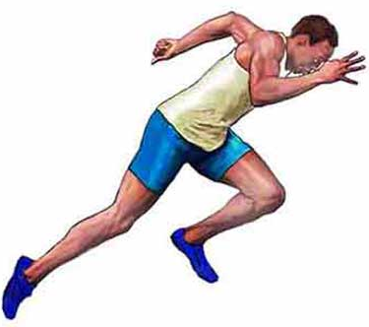
IL NOSTRO CORPO
E’ FATTO PER MUOVERSI

Slide 4
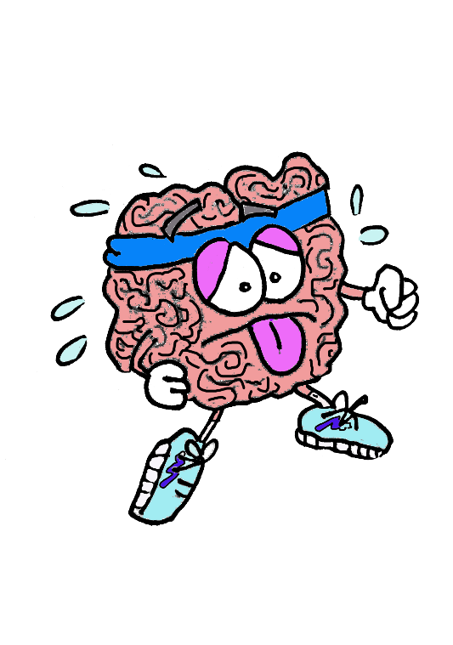
Perché è importante muoversi?
aiuta il cuore e il cervello a funzionare bene
rende i muscoli più forti
ci fa respirare bene
aiuta le ossa a crescere sane e robuste
permette di prevenire tante malattie dell’età adulta
ci rende più positivi

Slide 5
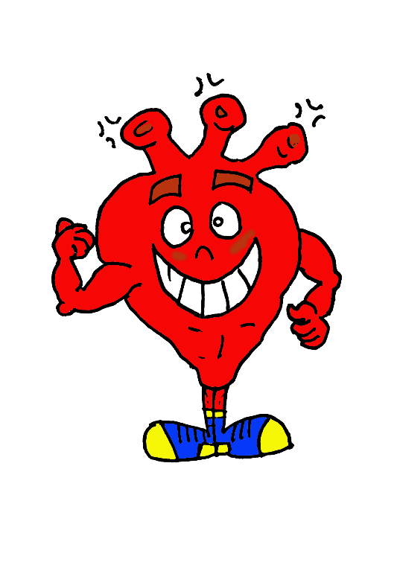
Perché è importante muoversi?
equilibrio
forza e resistenza
coordinazione
flessibilità
aiuta a controllare il peso corporeo
serenità e felicità
apprendimento
energia necessaria a svolgere le nostre attività quotidiane (studiare, concentrasi, giocare ecc…)

Slide 6
Quanto tempo ogni giorno
I bambini e gli adolescenti devono svolgere 60 minuti o un tempo maggiore di attività fisica ogni giorno.

Slide 7
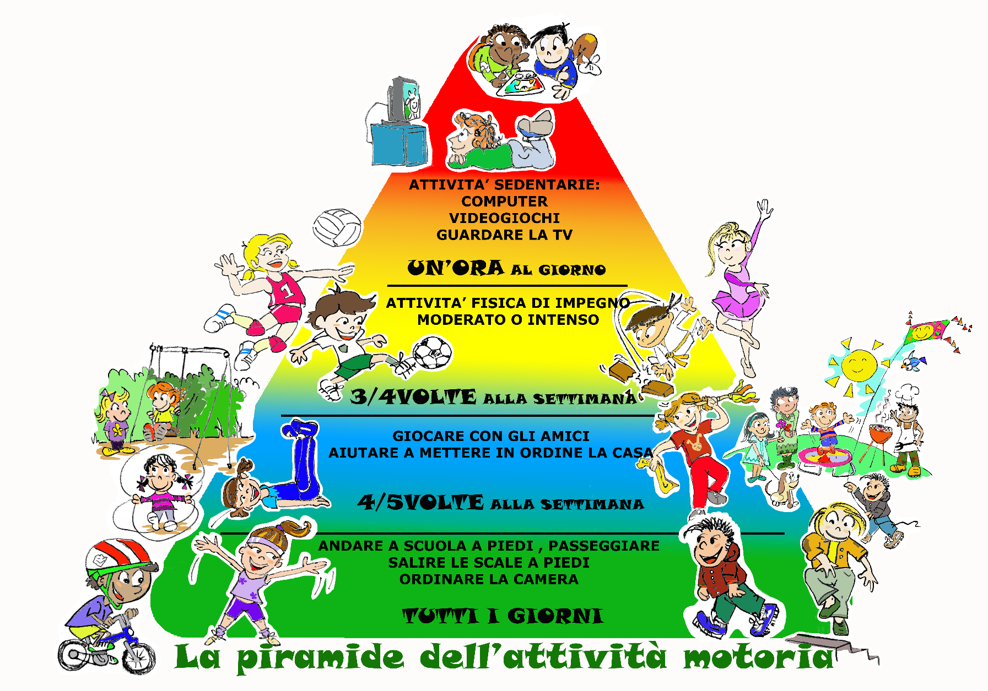
Le Raccomandazioni

Slide 8
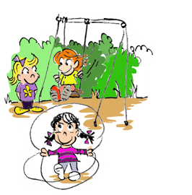
Quanto tempo nella vita?
In maniera continua e regolare!

Slide 9
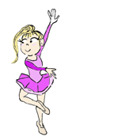
PILLOLE DI SCIENZA SULL’ATTIVITA’ FISICA
È stato recentemente dimostrato che l'esercizio fisico può aumentare la concentrazione nel corpo di una sostanza che si chiama BDNF negli esseri umani.
Si chiama fattore neutrofico cervello-derivato, una molecola che aiuta il cervello a funzionare bene, a stare in forma nel corso del tempo.

Slide 10
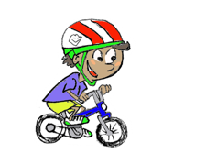
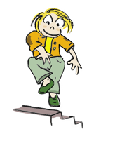
….E che altro fa lo sport? Ti fa stare bene con te stesso
puoi scegliere l’attività fisica che più ti piace
nella tua vita potrai provare diversi sport
puoi diventare bravo nello sport che più ti piace
non servono tanti soldi
ti fa sentire più sicuro di te
ti fa sentire più efficace e competitivo

Slide 11
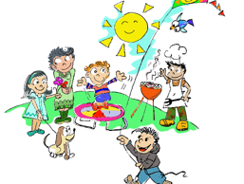
E con gli altri!
conoscere nuove persone
giocare in squadra
festeggiare una vittoria in una competizione
accettare una sconfitta
porsi nuovi obiettivi

Slide 12
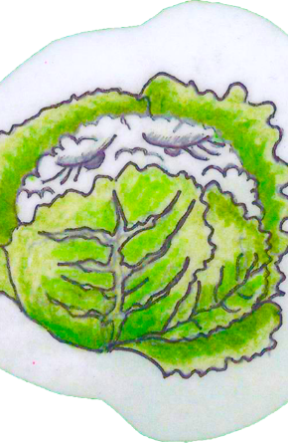
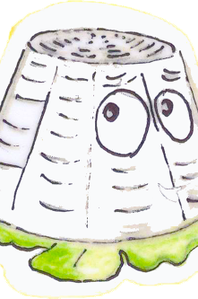
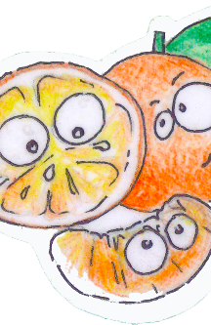
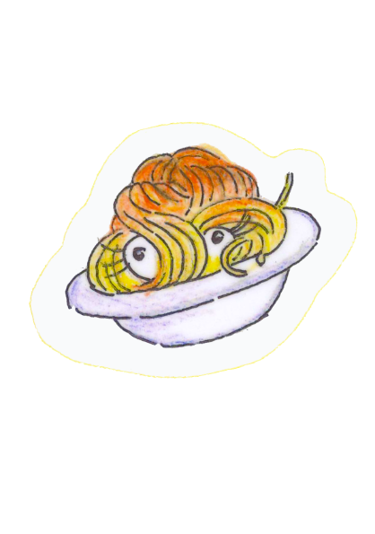
Ma il movimento da solo non basta!!!
Gli alimenti forniscono l’energia per vivere e svolgere tutte le nostre attività.
I bambini devono assumere la corretta quantità di proteine, carboidrati, grassi e vitamine necessarie alla crescita.

Slide 13
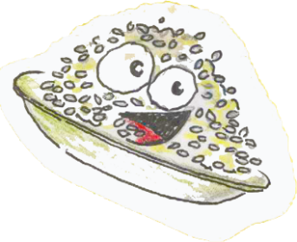
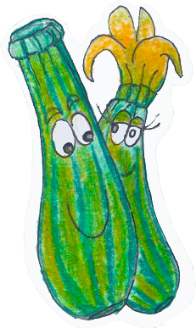
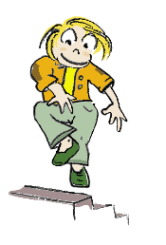
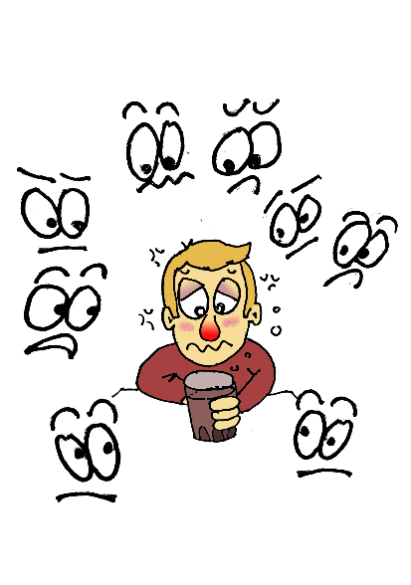
Cosa vuol dire stare bene?
Svolgere attività fisica
Mangiare in modo corretto
Evitare di fumare!!!
Evitare di bere bevande alcoliche!!!
Dormire almeno 8 ore al giorno

Slide 14
Cosa ti fa stare in forma?
Divertirsi, stare con gli amici
Andare a scuola ed impegnarsi in attività creative
Avere uno stile di vita sano ( non fumare, seguire i principi della corretta alimentazione ecc…)
Non aver paura di chiedere aiuto ai genitori, agli insegnanti, ai medici in caso di bisogno

Slide 15
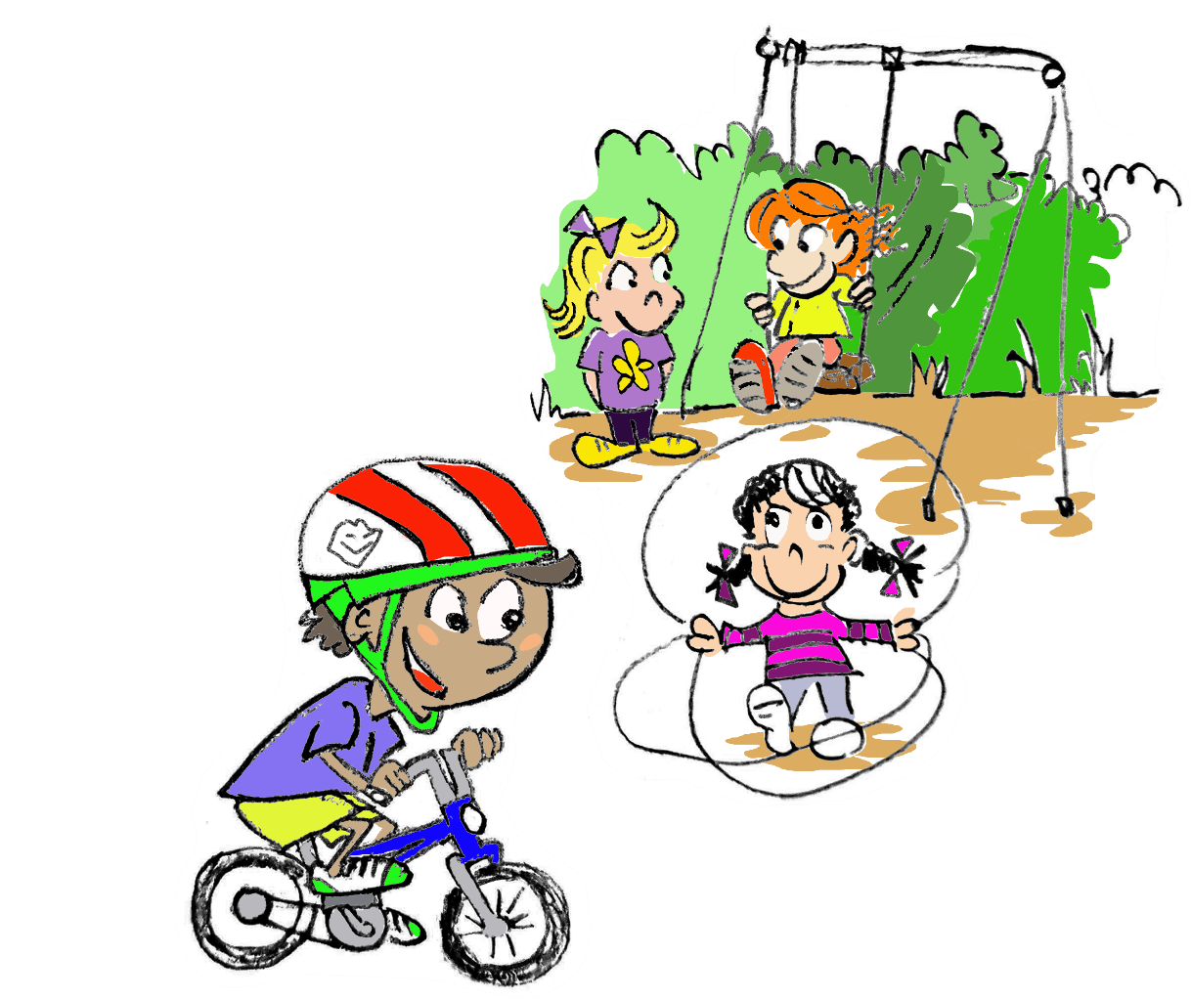
Perché è importante stare in forma?
E’ fondamentale fin da bambini avere uno stile di vita sano e mantenerlo per tutta la vita!!!
È una cosa che puoi fare da oggi e ogni giorno
Ti rende libero
Fa stare bene il tuo corpo
E’ divertente
Non costa fatica

Slide 16
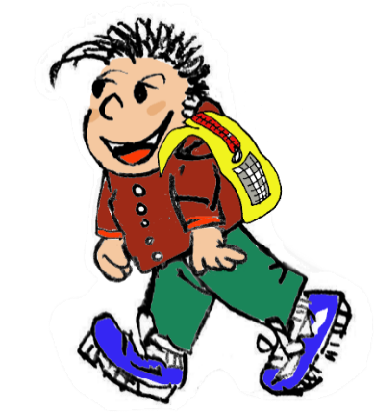
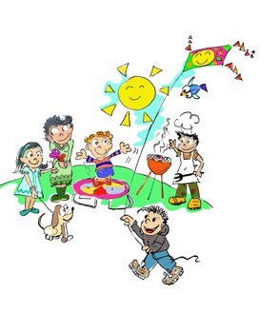
Con chi e dove?
Con gli amici
Con la famiglia
Con l’animale domestico
Da solo
A scuola
In palestra
Al parco
In vacanza
A casa
Ovunque

Slide 17
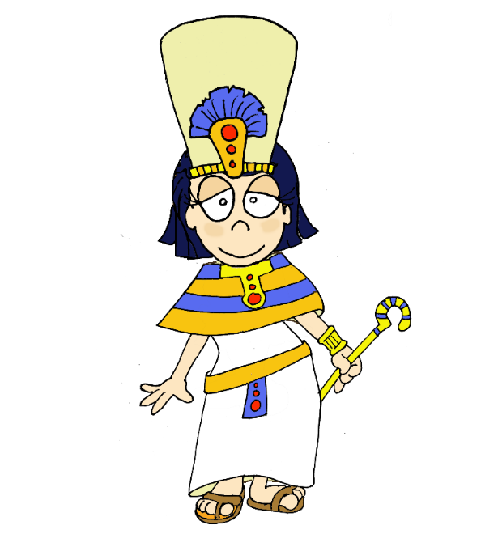
E gli adulti?
Sono raccomandati 60 minuti di attività fisica al giorno.
Sono raccomandati dai 5000
ai 10.000 passi giornalieri

Slide 18
Attività fisica negli adulti
Aiuta a prevenire le malattie del cuore, la pressione alta, il sovrappeso
Aiuta a controllare i grassi e gli zuccheri nel sangue
Contribuisce ad una sana forma fisica
Aiuta gli anziani a ragionare meglio
Rafforza le ossa delle persone anziane, rende più flessibili le loro articolazioni,
rende i loro muscoli più forti

Slide 19
Video
Tratto dal sito: https://www.youtube.com/watch?v=IiRhcxZGO4g

Slide 20
Grazie per l’attenzione!!!

Slide 21
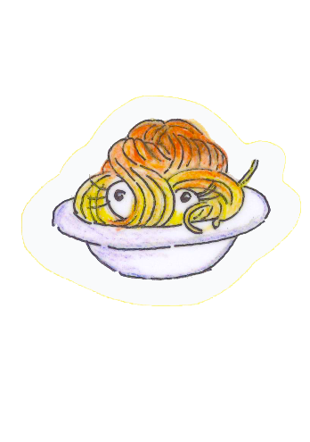
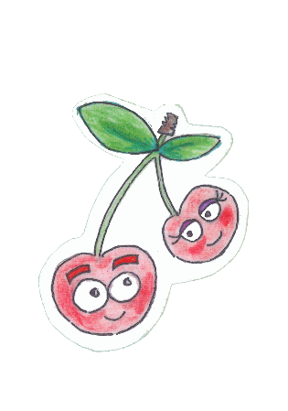
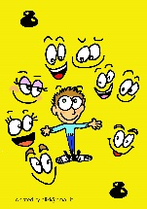
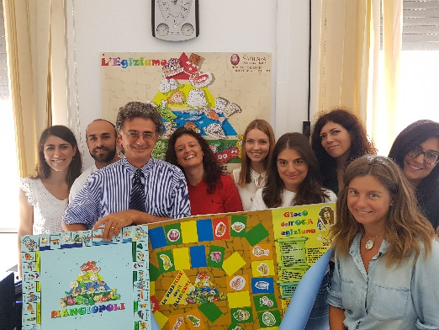
Progetto GiochiAMO
Responsabile scientifico del progetto
Prof. Giuseppe La Torre
Autori
Dott.ssa Insa Backhaus
Dott.ssa Sara Cianfanelli
Dott. Rosario Andrea Cocchiara
Dott.ssa Valeria D’Egidio
Dott.ssa Ornella Di Bella
Dott.ssa Barbara Dorelli
Dott.ssa Lorenza Lia
Dott.ssa Alice Mannocci
Dott.ssa Rosella Saulle
Dott.ssa Cristina Sestili
Dott.ssa Alessandra Sinopoli
Progetto grafico e realizzazione:
Alice Mannocci (aliki@email.it)
Si ringraziano per il supporto operativo:
Rosa Manfuso
Tony Yordanov
Giuseppe Profilo
Giada Gigliola

